Slide 1

小包装大米市场趋势与竞品分析
兼谈地区经理产品营销力
2009年8月

Slide 2
目 录
小包装大米
市场趋势与竞品分析
第一部分：小包装大米市场趋势
第二部分：南分市场主要竞品销售战略地图
2.1 益海嘉里
2.2 盛宝粮油
2.3 金健米业
2.4 其它产品
第三部分：南分市场主要竞品SWOT分析
第四部分：清晰竞品的长处
第五部分：中粮米业的优势
第六部分：精耕细作，做大做强中粮米业

Slide 3
整体运行趋势
未来5～10年，如果生产方面不出现大的问题（如面积大幅缩
减或自然灾害等），那么预计我国稻米的供求关系将继续表现
为紧平衡的特征。
一方面，国内生产基本上能够满足本国大米消费，产需数量基
本接近；
另一方面，受水、土资源紧张等因素的影响，继续增产的潜力
不大，而减产的压力却越来越大，产需关系趋于紧张。
信息来源：农业部农村经济研究中心

Slide 4
整体运行趋势
从需求来看，大米口粮消费仍将表现为稳中略降，但饲用稻和工业用稻的数量仍会
持续增长，导致我国的大米国内总消费量保持平稳，数量可能会稳定在1.25亿～
1.32亿吨的水平。
从生产来看，预计我国稻谷继续增产的潜力比较有限。一是随着城市化进程的加快
和农村劳动力机会成本的增加，稻谷种植面积继续扩大的可能性很小；二是稻谷单
产已经连续10年停滞不前（1996、2005年单产分别为6210kg/hm2和6255kg/hm2，历
史最高单产年1998年也仅为6360kg/hm2），而且目前的单产水平已经位居世界前列
，今后几年里突然出现大幅提高的可能性不大；三是2006年10月以来我国主销区大
米价格（籼米）一直高于国际市场价格（泰米离岸价），在国内通胀压力较大的环
境下，依靠大幅提高粮价来刺激生产不太现实。
与此同时，未来时期我国稻谷减产的压力却越来越大。一是农村劳动力机会成本不
断提高，稻田复种指数有下降趋势；二是受工业化和城市化进程加快等因素影响，
浙江、广东、湖南、湖北和福建等传统产区的稻田面积减少较快。
信息来源：农业部农村经济研究中心

Slide 5
小包装大米的市场趋势
需求的力量
发展的空间
消费者安全健康品质的需求
KA渠道对大米的需求，获取更多的人气，提升渠道的销售收入
联合促销渠道的需求，吸引顾客的关注
工业客户基于品质和稳定的原粮供应
批发市场基于消费者的需求和渠道的细分，开始关注和接受小包装大米
全国1.2亿吨的大米整体消费市场，南分910万吨的商品米消费市场
KA门店的不断增加
实力型企业的介入，对消费者的引导，进一步放大了小包装大米的消费习惯

Slide 6
影响大米品牌化的因素
国家政策的困难
原粮采购的困难
厂商体制的困难
品质控制的困难
全国品牌少之又少
渠道分销的困难
厂家定位的困难
品种细分的困难
物流仓储的困难

Slide 7
目 录
小包装大米
市场趋势与竞品分析
第一部分：小包装大米市场趋势
第二部分：南分市场主要竞品销售战略地图
2.1 益海嘉里
2.2 盛宝粮油
2.3 金健米业
2.4 其它产品
第三部分：南分市场主要竞品SWOT分析
第四部分：清晰竞品的长处
第五部分：中粮米业的优势
第六部分：精耕细作，做大做强中粮米业

Slide 8
1.1 益海嘉里销售战略图
物流链
渠道链
佳木斯米业
东营
○
济南
◎
青岛
○
部分NKA:
大润发、家乐福
泰安
○
枣庄
临沂
○
○
郑州
◎
扬州
中转：经销商仓库
滁州
南京
○
合肥
○
◎
常州
○
◎
无锡
○
◎
马鞍山
○
经销商操作的LKA、OT
芜湖
湖州
○
○
杭州
铜陵
◎
金华
◎
◎
台州
经销商操作的KA和
二三级市场
南昌
◎
◎
温州
○
新余
重点城市
经销商操作的县乡市场、
粮油店、批发市场
◎
赣州
○
渗透城市
○

Slide 9
1.2 盛宝粮油销售战略图
物流链
渠道链
深圳
沈阳
厦门
宝应
济南
○
部分NKA:
家乐福
郑州
徐州
淮安
◎
○
○
中转：经销商仓库
滁州
南京
合肥
○
◎
○
◎
无锡
◎
马鞍山
○
经销商操作的LKA、OT
芜湖
○
杭州
铜陵
◎
宁波
○
金华
◎
◎
台州
经销商操作的KA
南昌
◎
◎
温州
团购、餐饮门店
◎
重点城市
○
渗透城市

Slide 10
1.3 金健米业销售战略图
物流链
渠道链
湖南
沈阳
吉林
济南
○
部分NKA
洛阳
郑州
○
◎
中转：经销商仓库
滁州
南京
合肥
○
○
○
◎
马鞍山
○
经销商操作的LKA、OT
芜湖
○
杭州
铜陵
○
宁波
九江
○
○
金华
◎
◎
台州
经销商操作的门店
南昌
◎
萍乡
◎
温州
○
○
二三级市场
新余
◎
重点城市
萍乡
渗透城市
○
○

Slide 11
1.4 其它竞品
品牌 | 区域覆盖 | 渠道覆盖 | 物流配送
利是 | 南京、山东、安徽 | 苏果、银座、华北大润发等 | 盘锦直发至经销商
隆迪 | 浙江、江苏、安徽、山东、河南 | NKA、LKA、部分传统渠道 | 沈阳直发至当地客户

Slide 12
目 录
小包装大米
市场趋势与竞品分析
第一部分：小包装大米市场趋势
第二部分：南分市场主要竞品销售战略地图
2.1 益海嘉里
2.2 盛宝粮油
2.3 金健米业
2.4 其它产品
第三部分：南分市场主要竞品SWOT分析
第四部分：清晰竞品的长处
第五部分：中粮米业的优势
第六部分：精耕细作，做大做强中粮米业

Slide 13
3.1 益海嘉里SWOT分析
优势
劣势
体现在品牌力和渠道掌控力，现阶段
尤其是传统渠道（EVS、MA、CA及
粮油店）的铺市率迅速，营销团队基
础较好
体现在产品定位的不确定性和不坚决：
金龙鱼和香满园两个品牌现阶段同时
并存，占市场主题份额的大包装受物
流仓储限制无法满足渠道需求
SWOT
机会点
问题点
小包装大米的不断发展，为其解决
问题点和劣势带来时间和空间
物流仓储的半径过长
大米品类主要是东北米
国家政策的限制
Notes:
13

Slide 14
3.1 盛宝粮油SWOT分析
优势
劣势
体现在产品的毛利率较高，尤其是泰米
占有较大优势
体现在产品线集中在中高端，无法
形成一定得防火墙，渠道窄
SWOT
机会点
问题点
小包装大米的不断发展，为其创造
打造类似大米行业鲁花和多力模式
带来时间和空间
区域和渠道布局窄
三线的缺失，带不来份额的扩展
资金受限，规模化捉襟见肘
Notes:
14

Slide 15
3.1 金健米业SWOT分析
优势
劣势
介入小包装市场较早，有一定的基础
渠道策略模糊，产品定位泛化并相对
较窄，主要是籼米系列
渠道布局相对较窄
SWOT
机会点
问题点
较少
母公司的战略不清
前期反复，对渠道打击较大
Notes:
15

Slide 16
目 录
小包装大米
市场趋势与竞品分析
第一部分：小包装大米市场趋势
第二部分：南分市场主要竞品销售战略地图
2.1 益海嘉里
2.2 盛宝粮油
2.3 金健米业
2.4 其它产品
第三部分：南分市场主要竞品SWOT分析
第四部分：清晰竞品的长处
第五部分：中粮米业的优势
第六部分：精耕细作，做大做强中粮米业

Slide 17
竞品的长处
竞品的长处
对应我们
突出一线产品的营销
对一线产品的认知度
终端建设的效率和效果
终端建设跟进较慢，重视度不够
网点铺市的速度和深度
扬长避短
主要集中在NKA和LKA，二三级市场弱
经销商的跟进速度和执行效率
重视度弱，投入精力不够
米油联动的效率
米油资源整合不强，米是米，油是油
Notes:
17

Slide 18
竞品的长处
竞品长处的表现
我司对应的表现
无论是金龙鱼、盛宝还是金健，现阶段都是把小包装作为推进的重点
观望、迟疑 成功案例：宁波顺利
抢夺终端形象、牌面、米区
陈列、牌面、促销等基础项目不强
金龙鱼大米可以迅速地铺进乡镇市场和粮油市场
我们依然更多地局限在几个KA卖场和主要商超 成功案例：滁州金果
即使是物流存在压力，客户还是迅速地进入，南昌为例，洪客隆总经理亲自参与大米推进
大米对我们的真正意义是什么？只是不想把福临门产品旁落？
金龙鱼充分发挥米油联动资源，渗透渠道
只做油吗？
Notes:
18

Slide 19
金龙鱼广告

Slide 20
金龙鱼广告
强调精选，规避产地和品种压力
强调不完善率，力图突出行业标准的建立

Slide 21
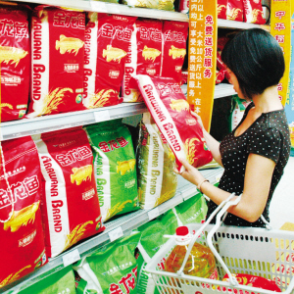
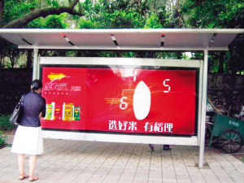
“４”指的是四个优质大米品种。据介绍，在全国５４００多个经审定的稻米品种中，金龙鱼大米精选４个，分别是黑龙江五常稻花香、源自日本的秋田小町、辽宁盘锦生态稻、黑龙江清香稻。在传统粮食部门普遍多品种混收的背景下，金龙鱼坚持单品种收购、坚持单品种储藏，确保金龙鱼大米血统的珍稀纯正。
“５”是指五个优质产区。在全国４３０００多万亩水稻，金龙鱼大米只限定５个优质产区。以中国的视野和品种产地匹配的原则，在中国著名的大米产区，采用订单农业的方式，建立金龙鱼大米种植基地，确保阳光、土壤、气候的得天独厚。
“６”是指每万颗大米粒中不完善粒不超过六颗。国标特等大米不完善粒每万颗不超过３００颗，而金龙鱼大米出厂不允许超过６颗。金龙鱼通过潜心研究大米加工过程中的美味技术，并选择世界先进设备，以满足大米食味品质的苛刻要求。

Slide 22
关于价格
满足社会发展需求，挖掘中高端消费群
整饬大米行业低价的传统，提升行业标准
形成强势品牌和可持续发展源泉
价格高的道理

Slide 23
目 录
小包装大米
市场趋势与竞品分析
第一部分：小包装大米市场趋势
第二部分：南分市场主要竞品销售战略地图
2.1 益海嘉里
2.2 盛宝粮油
2.3 金健米业
2.4 其它产品
第三部分：南分市场主要竞品SWOT分析
第四部分：清晰竞品的长处
第五部分：中粮米业的优势
第六部分：精耕细作，做大做强中粮米业

Slide 24
中粮米业的优势
营销能力
采购能力
专业化的营销团队，基本覆盖全国的服务团队
依托全产业链和集团的力量的品牌营销
全面的产品线与产品组合
覆盖大米产区的采购网络
多样化的采购模式
国家政策的支持
成为中国大米行业的领先者、领导者
运营能力
政策资源
临江、临海的工厂布局
与地方实力粮食企业的合作
临江、临海、铁路枢纽城市、中粮米面基地便捷的物流仓储
ERP系统的效率
工厂拓展增产项目支持
产业支持
运费补贴

Slide 25




中粮米业的优势
采购模式
采控并举
自主采购
对外联合
借助政策
一般贸易采购
远期合同采购
招标模式
期货采购
直收模式
合同种植模式
代收代储模式
战略合作模式
储备轮换模式
竞买采购模式

Slide 26
中粮米业的优势
种植模式
联合鞍山百农粮油有限公司与梅河口市曙光镇东太平村的农户三方共同组建了“中粮梅河口农业专业合作社”
江西米业
吉林梅河口
自2006年起与种植大户、农场合作，对特殊需求的品种进行合同种植
辽宁东港
大米单元与东港市黄城村的农户、鞍山百农粮油有限公司、东港鸭绿江米业达成一致，四方共同组建“中粮鸭绿江农业专业合作社”
东北主产区
（合同种植+内销米种植基地）
风险控制
竞争能力
政府合作
保障原料可追溯性
为国内市场提供差异化产品
加强与主产省的合作
提前锁定原粮风险
提高原粮掌控能力
获得国家相关部门支持

Slide 27
目 录
小包装大米
市场趋势与竞品分析
第一部分：小包装大米市场趋势
第二部分：南分市场主要竞品销售战略地图
2.1 益海嘉里
2.2 盛宝粮油
2.3 金健米业
2.4 其它产品
第三部分：南分市场主要竞品SWOT分析
第四部分：清晰竞品的长处
第五部分：中粮米业的优势
第六部分：精耕细作，做大做强中粮米业

Slide 28
精耕细作，产品联动、渠道整合
树一线，拓KA
多渠道拓展
KA渠道
打造一线品牌高地
渗透二三线，打造防火墙，获取市场份额
传统渠道
全面推进县级市场开发
积极推进乡镇网点布局
批发市场
利用分销、二批手段介入，发展部分重点客户，产品有效铺市
大餐渠道
积极开拓联合促销
有效发展餐饮渠道
加强米油联动
二三线产品阶段性获取份额
一二三线联动

Slide 29
地区经理的九项修炼
市场规划力
产品覆盖率
渠道建设
终端表现
竞品终端信息分析
经销商服务与管理
团队执行力
职业规划
再学习能力

Slide 30
市场规划力
项目 | 目标
市场布局 | 确认地区内的核心市场，样板市场，重点市场，次重点市场，潜力市场，钉子市场，空白市场
客户布局 | 根据地区业态的现状，实施适合的客户布局策略
渠道布局 | 根据不同城市的渠道特征，巩固强势渠道，完善弱势渠道，开拓空白渠道，进一步夯实渠道根基
品类布局 | 紧抓公司战略品类，打造地区核心品类
品项布局 | 根据不同渠道和终端，匹配适合的品项
终端布局 | 地区终端门店的合理布局，最终务必做到“全面开花”
人员布局 | 根据季节及渠道拓展进度优化人力资源的配备
资源布局 | 按总业绩在各地区，各渠道，各门店的不同占比，合理分配城市费用比例

Slide 31
产品覆盖率
全渠道网点
的拓展
县乡市场
的分销
SKU的
有效分销
新品的
成功上市

Slide 32
渠道建设
在市场竞争中，渠道资源是共享的但也是有限的，谁占有的渠道资源越多那就意味着谁的市场份额最大，销售量也就最大。
在渠道的建设的过程中，我们首先要清晰的知道渠道金子塔的构成既塔尖是KA终端渠道，塔腰是传统的终端渠道，塔基是批市及流通渠道；其次是分析目标市场的渠道资源状况；最后是优化强势渠道，完善弱势渠道，启动空白渠道。
KA
传统渠道
批市及流通渠道

Slide 33
终端表现
消费者对我们的品牌认知，是开始于终端，所以，为了提升品牌知名度和展现良好的品牌形象，必须在终端表现力上多下工夫。
终端表现力包括：终端能见度、终端陈列规范、终端人员的素质等。
终端表现力的好坏，对品牌塑造将会产生直接的影响。
终端生动化是众多品牌在终端成功的秘密。

Slide 34
竞品终端信息分析
知己知彼，百战百胜。
当你不了解竞争对手的信息时（销售政策、费用力度、费用方向、费用力度、人力资源配备），你会“无从下手”。
竞争信息情报信息的传播媒介，日趋多样化，让市场人员扑朔迷离，竞品的推广方向会分阶段在终端信息发布渠道上体现出来的如：DM单、宣传单页、X支架、条幅等传播媒介都承载着企业的品牌、文化、产品、理念、技术、促销等方面的信息，通过汇总、分析、总结竞品所发布的各种信息，形成终端竞争信息情报系统，是一种用来提醒行销人员早期潜在威胁的工具，为市场决策相关人员提供可能出现的机遇和危险情报信息，使市场行销人员在制定政策的的时候有的放矢，知已知彼，百战不殆。

Slide 35
经销商服务与管理
管理客户 | 服务客户
销售区域的管理 | 团队培训协助
进销存的管理 | 落实，跟进资源配置
产品组合的管理 | 客户每月利润分析
渠道宽，深度的管理 | 规划市场
网点覆盖率的管理 | 门店的检查督促
价格体系的管理 | 库存管理
销售数据库管理 | 重点单店规划
费用投入的管理 | 促销活动评估
重点门店的管理及维护 | KA门店货款对帐
促销活动的管理 | 收集竞品信息
 | 大客户谈判
 | 下游客户开拓
我们首先要确立
一个观点，我们
是通过经销商销
售，而不是销售
给经销商（买进
与卖出）。

Slide 36
团队执行力
执行力：有良好结果的过程，就叫执行力！
四定法则，就是在执行时要定目标、定责任人、定标准、定考核
作为营销团队要想真正地提升执行力，还必须从实际出发，一点一滴抓执行，从而让执行力不至于落空

Slide 37
34567
三精：终端市场精耕，行业知识精通，费用规划精明
四通：通市场特性，通产品卖点，通渠道特性，通竞品信息
五组：组织有为、组成有规、组合有力、组建有责、组工有爱
六懂：懂规划，懂经营，懂管理，懂陈列，懂谈判，懂整合
七高：高稳定性团队，高团队执行力，高客户质量，高增长率，
高业绩量，高市场占有率，高收入

Slide 38
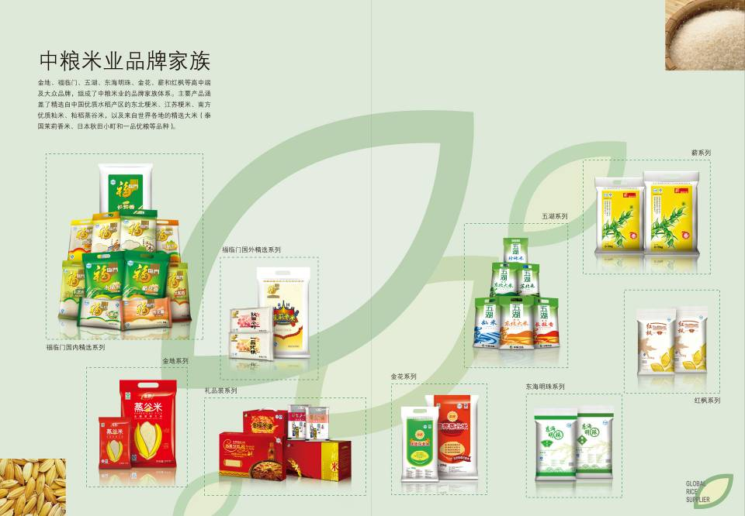


福满天下

